Slide 1
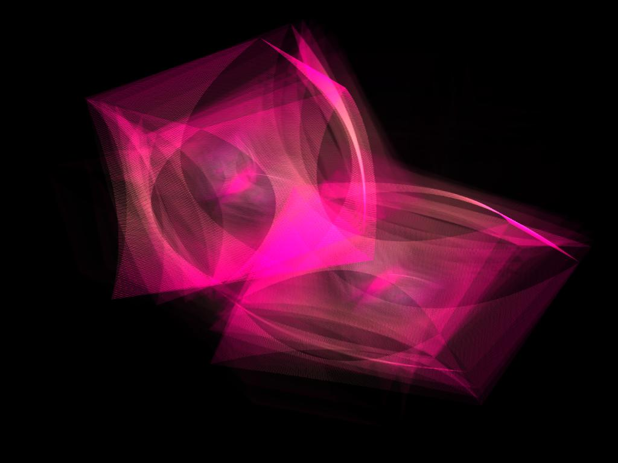
Detecção de Colisões
Por Rodolfo Ferraz
Recife, 9 de maio de 2006

Slide 2
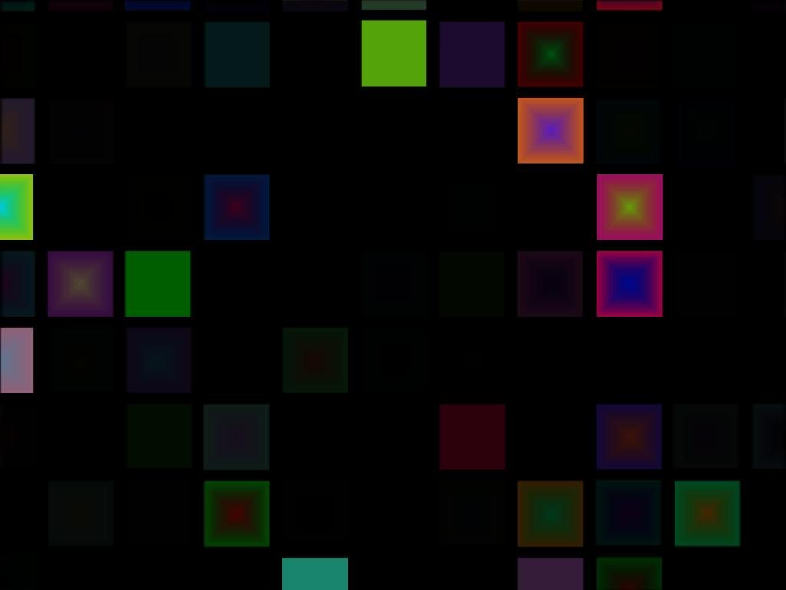
Introdução
O que é?
Tipos de Detecção
Algoritmos usados para verificar se duas imagens estão se tocando ou intersectando.
Em objetos 2D:
1. Por Bounding Rectangle;
2 .Por Pixelperfect.
Nesta aula será abordado somente as detecções em objetos 2D.
Em objetos 3D:
Por Bounding Box;
Por Polígono.

Slide 3
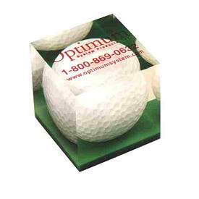

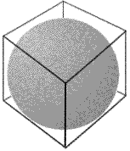

Introdução
Colisão por Bounding Rectangle em 2D
Colisão por Bounding Box em
3D

Slide 4
1. Colisão por Bounding Rectangle
Como funciona?
As imagens são tratadas como retângulos, pegando as coordenadas do topo, da base, e dos lados do retângulo, para verificar a colisão.

Slide 5
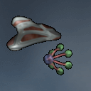
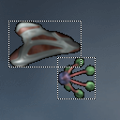
1. Colisão por Bounding Rectangle
Vantagens
Cálculo rápido e simples.
Desvantagens
Apresenta falhas no caso de sprites que possuam partes transparentes.
Colisão!!!

Slide 6
1. Colisão por Bounding Rectangle
O Algoritmo:
Como detectar num plano coordenado, se dois retângulos estão se tocando?

Slide 7
Plano coordenado
x
0
b_esq
b_dir
a_esq
a_dir
a_topo
A
a_base
b_topo
B
NUNCA haverá colisão quando:
SEMPRE haverá colisão quando:
b_base
a_base < b_topo
ou
b_base < a_topo
ou
b_dir < a_esq
ou
a_dir < b_esq
a_base > b_topo
e
b_base > a_topo
e
b_dir > a_esq
e
a_dir > b_esq
y
Apenas uma condição precisa ser obedecida.
*ou seja, todas as condições
da esquerda precisam ser
desobedecidas.

Slide 8
Detectando em C
Como calcular “a_base”, “a_topo”, “a_esq”, “a_dir”, “b_base”,... ?
No plano coordenado:
a_topo = a.y;
a_base = a.y + a.altura;
a_esq = a.x;
a_dir = a.x + a.largura;
...e “b” da mesma forma.
0
a_esq
a_dir
x
a_topo
(a.x , a.y)
A
a.altura
a_base
y
a.largura

Slide 9
Detectando em C
Retornando 1 quando há colisão, 0 quando não há.
if (a_base<b_topo) return 0;
if (b_base<a_topo) return 0;
if(b_dir<a_esq) return 0;
if(a_dir<b_esq) return 0;
return 1;
Lembrando:
Apenas uma condição precisa ser obedecida, neste caso.
if (a_base>b_topo){
if(b_base>a_topo){ if(b_dir>a_esq){ if(a_dir>b_esq){
return 1;
}
}
}
}
else return 0;
Lembrando:
TODAS as condições precisam ser obedecidas, neste caso.
Os dois códigos fazem a mesma tarefa. Escolha aquele que preferir.

Slide 10
Exemplo
#include <stdio.h>
#include <allegro.h>
struct imagem{
int x,y;
BITMAP *img;
};
int colisao(struct imagem a, struct imagem b){
int top_a = a.y;
int top_b = b.y;
int bottom_a = a.y + a.img->h; //a.img->h é a altura da imagem em a.img
int bottom_b = b.y + b.img->h; //b.img->h é a altura da imagem em b.img
int esq_a = a.x;
int esq_b = b.x;
int dir_a = a.x+a.img->w; //a.img->w é a largura da imagem em a.img
int dir_b = b.x+b.img->w; //b.img->w é a largura da imagem em b.img
if (bottom_a<top_b) return 0;
if (bottom_b<top_a) return 0;
if (esq_a>dir_b) return 0;
if (esq_b>dir_a) return 0;
return 1;
}
int main() {
(...)
struct imagem jogador;
struct imagem bala;
jogador.x=0;
jogador.y=0;
jogador.img=load_bitmap(“boneco.bmp”,NULL);
bala.x=3;
bala.y=2;
bala.img=load_bitmap(“bala.bmp”,NULL);
(...)
if (colisao(jogador,bala)==1){
//jogador perde 1 vida
}
else{ //continua o jogo }
(...)
}
END_OF_MAIN()

Slide 11
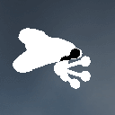
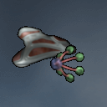
2. Colisão por pixelperfect
Como funciona?
As imagens são tratadas como realmente são. Suas formas se mantêm na hora de verificar a colisão.
Verifica se os pixels das imagens estão se sobrepondo.
Colisão!!!

Slide 12
2. Colisão por pixelperfect
Vantagens
Não apresenta as falhas da detecção “por caixa”.
Desvantagens
Mais processamento.

Slide 13
2. Colisão por pixelperfect
Em geral recomenda-se o uso de bibliotecas prontas especializadas em pixelperfect. Não há, nesta aula, intenção de ensinar o algoritmo da detecção pixelperfect. Será tomado como exemplo uma biblioteca já pronta para isso, sem se aprofundar demais no assunto.

Slide 14
2. Colisão por pixelperfect
Existem diversas bibliotecas voltadas para detecção de colisão por pixelperfect disponíveis. Irei usar como exemplo a biblioteca pmask, que foi criada para ser usada com a Allegro.
Download em: http://sourceforge.net/projects/pmask

Slide 15
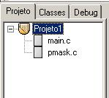
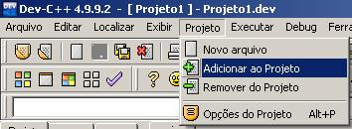
Biblioteca pmask
Após fazer o download, deixe os arquivos pmask.h e pmask.c no mesmo diretório que seu projeto.
Adicione aos sources* do seu projeto o arquivo pmask.c, e ponha no cabeçalho do programa o include:
#include “pmask.h”
*Para linkar um arquivo com o seu programa, no Dev-Cpp, clique em “Projetos” e em “Adicionar ao projeto”, escolhendo o arquivo a ser linkado (No caso o pmask.c).
Agora ele aparece na sua lista de sources.
Escolha o pmask.c

Slide 16
Biblioteca pmask
1º: declare e carregue seus bitmaps.
BITMAP *img;
BITMAP *img2;
img=load_bitmap(“figura1.bmp”,NULL);
img2=load_bitmap(“figura2.bmp”,NULL);
2º: declarando variáveis da pmask.
struct PMASK *mask1, *mask2;
mask1 = create_allegro_pmask(img);
mask2 = create_allegro_pmask(img2);
3º: usando a função de detecção.
check_pmask_collision(mask1, mask2, x_img,y_img,x_img2,y_img2);
//retorna 1 se houver colisão, 0 se não houver.

Slide 17
Biblioteca pmask
#include <stdio.h>
#include <allegro.h>
#include “pmask.h”
(...)
int main (int argc, char **argv) {
(...)
BITMAP *inimigo;
BITMAP *projetil;
inimigo=load_bitmap(“nave.bmp”,NULL);
projetil=load_bitmap(“missil.bmp”,NULL);
struct PMASK *mask1, *mask2;
mask1 = create_allegro_pmask(inimigo);
mask2 = create_allegro_pmask(projetil);
if(check_pmask_collision(mask1,mask2,0,0,4,20) == 1){
//exploda a nave
//some 10 pontos
}
if(check_pmask_collision(mask1,mask2,0,0,4,20) == 0){
//continua jogo
}
}
END_OF_MAIN()
Exemplo:
Verificar se nave.bmp e missil.bmp estão colidindo obedecendo as formas originais das imagens(pixelperfect).
nave.bmp está na posição (0,0) e missil.bmp está em (4,20).

Slide 18





